Slide 1
LC11 : Distillation et diagrammes binaires
Mathieu Markovitch

Slide 2
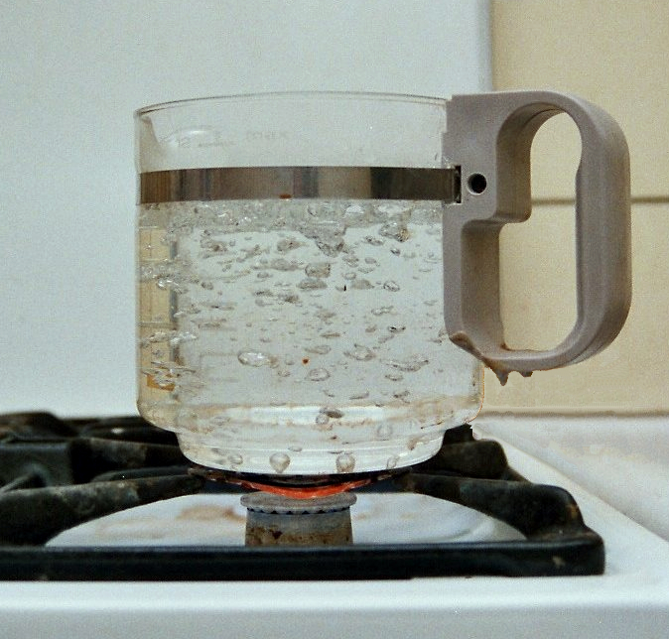
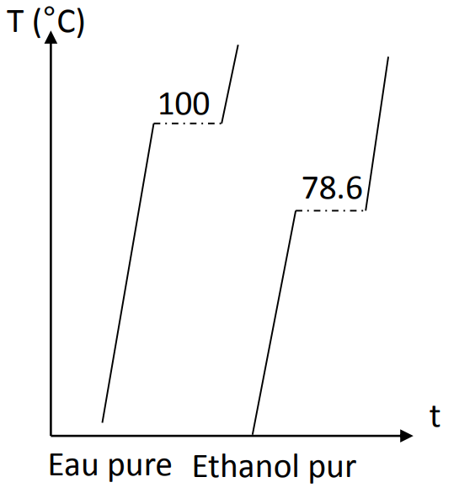
Ebullition de corps purs

Slide 3
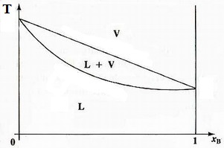
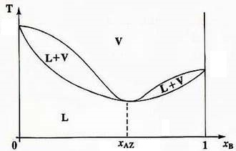
Allure des diagrammes
Diagramme binaire sans azéotrope
Diagramme binaire avec azéotrope

Slide 4
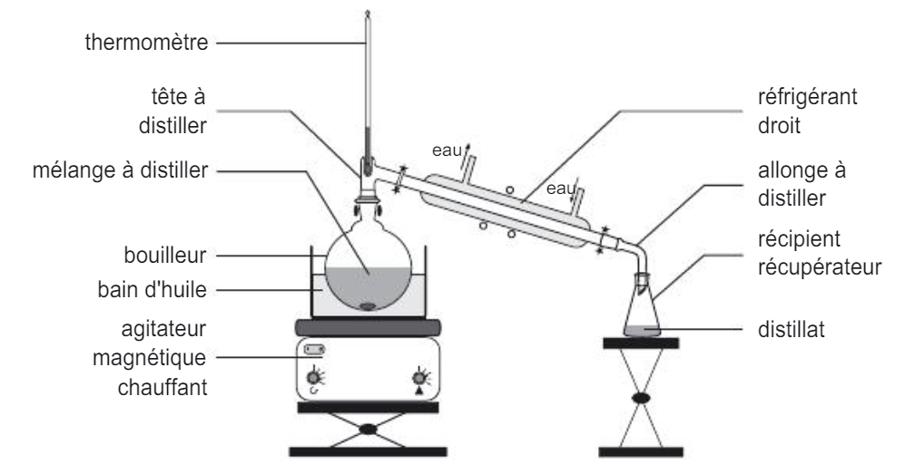
Distillation simple

Slide 5
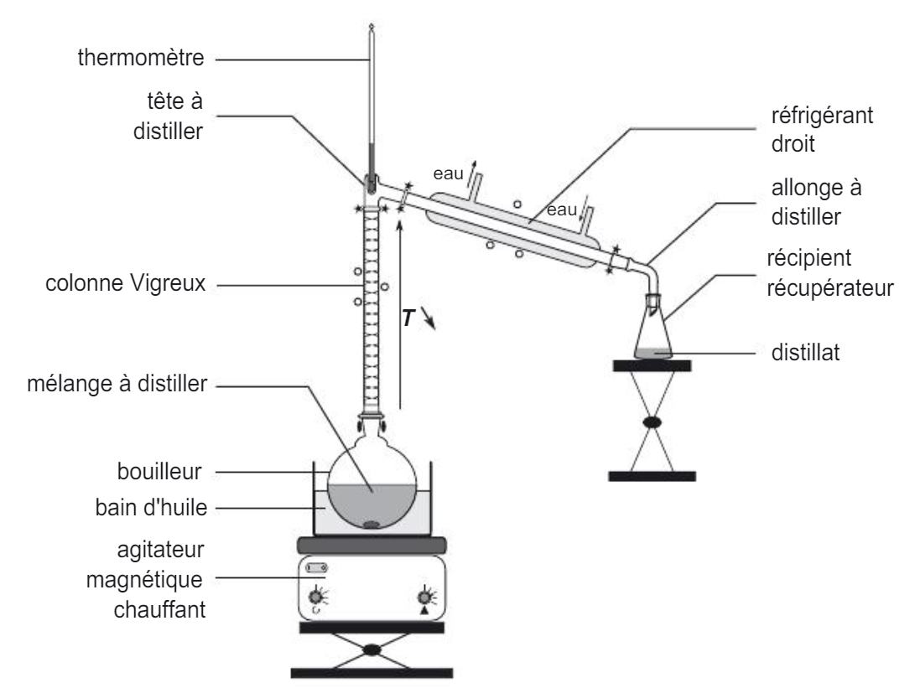
Distillation fractionnée

Slide 6
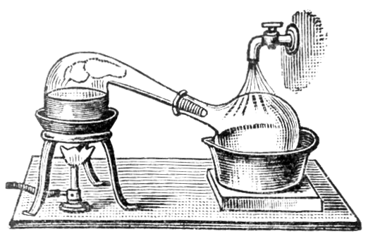
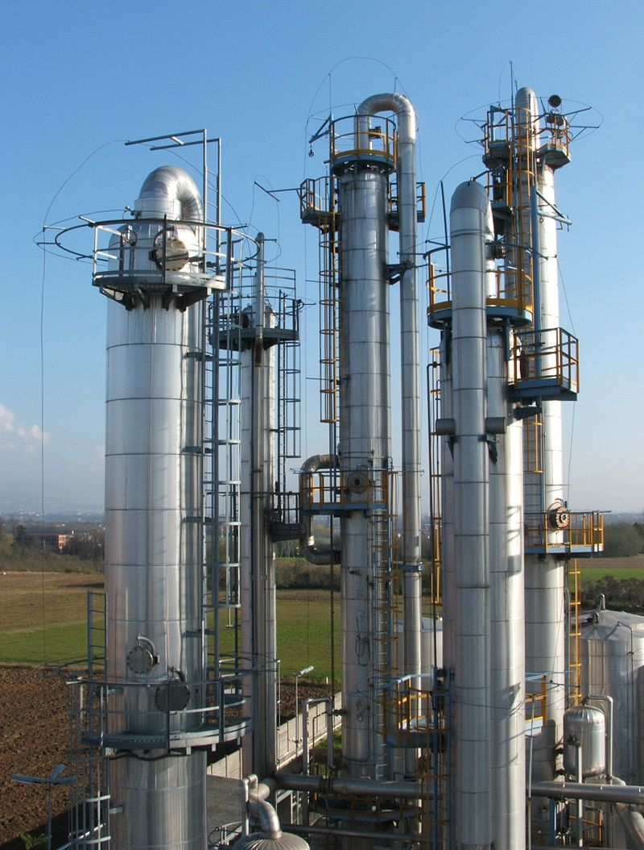
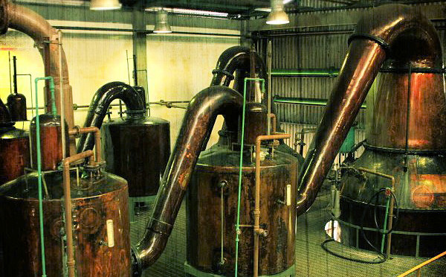
Usages de la distillation
Alambic
Colonnes de distillation industrielles
Distillerie de rhum

